Slide 1
一、填空型计算专题
(一) 速度、密度、重力、压强、浮力有关的计算

Slide 4
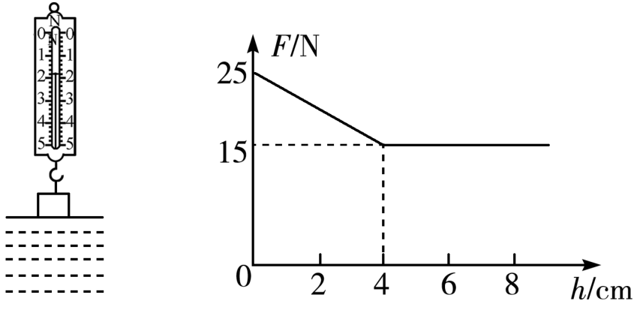
25
10
400

Slide 5
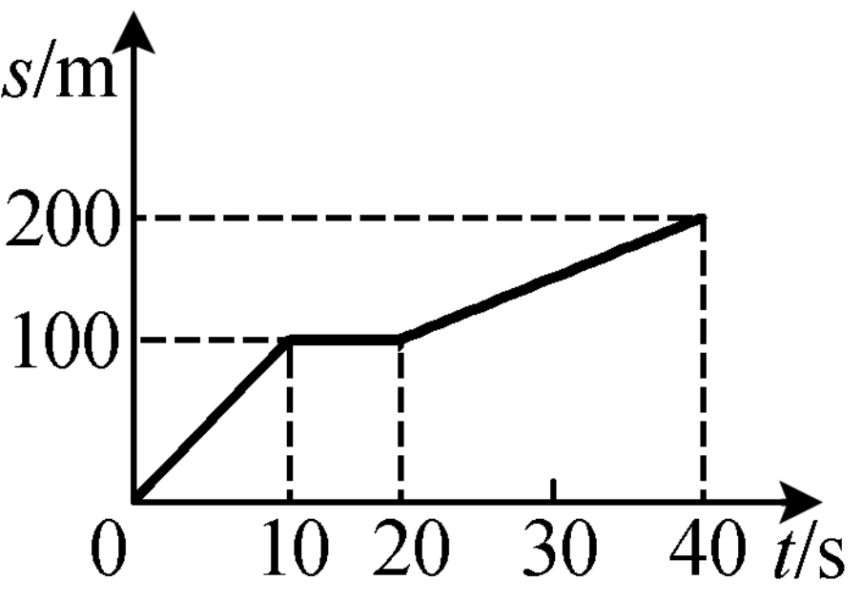
150
5

Slide 6
站 名 | 南 通 | 泰 州 | 江 都 | 扬 州 | 南 京
到站时刻 |  | 18：40 | 19：00 | 19：20 | 20：10
发车时刻 | 17：35 | 18：42 | 19：02 | 19：22
路程/km | 0 | 118 | ________ | 183 | 279

Slide 7
155
108
154
150

Slide 8
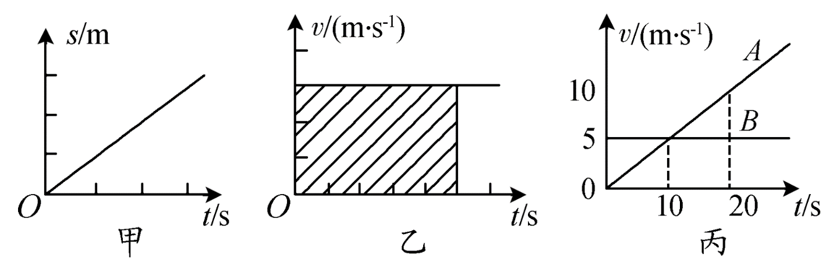
匀速
路程
A

Slide 9
水
510

Slide 10
150
350
465

Slide 11
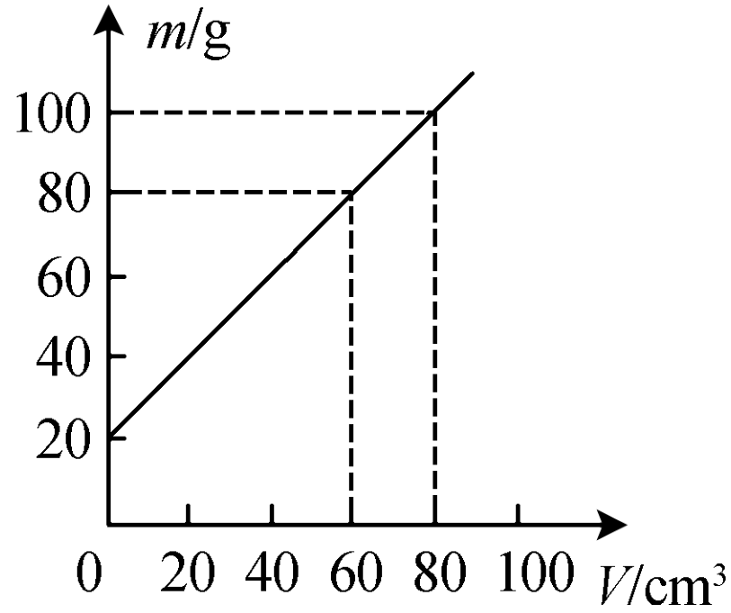
20
1000
120

Slide 12
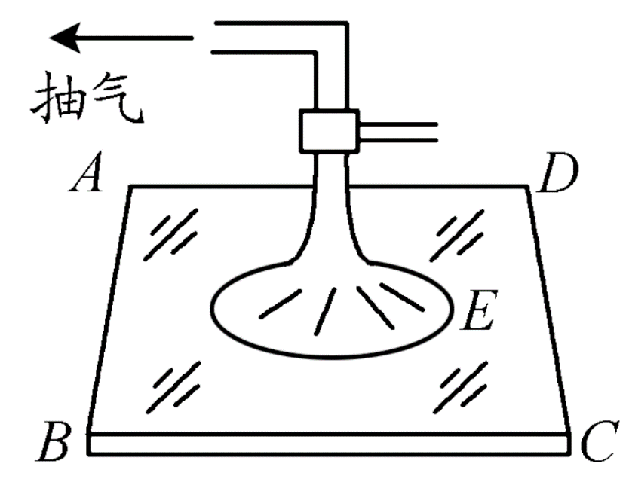
157
5000

Slide 13
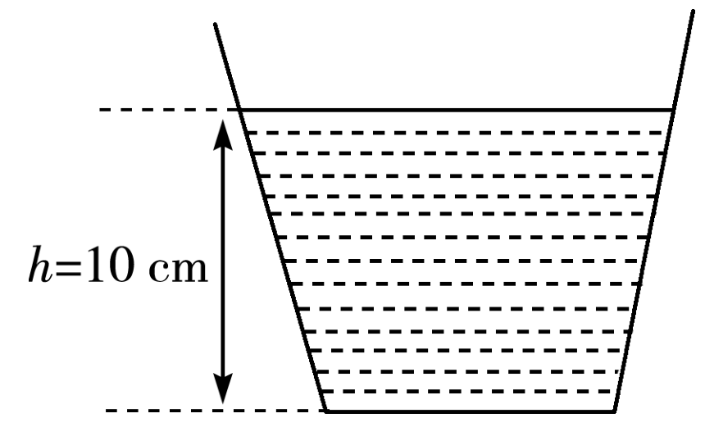
0.5
1 800

Slide 14
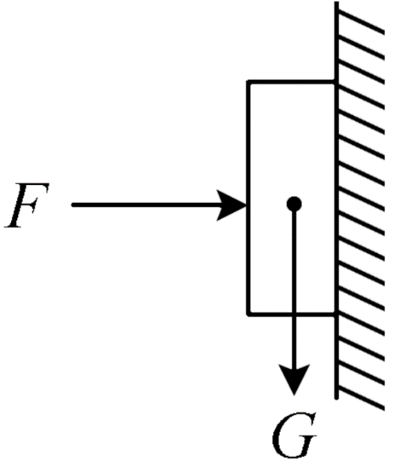
1 000
30
小于

Slide 15
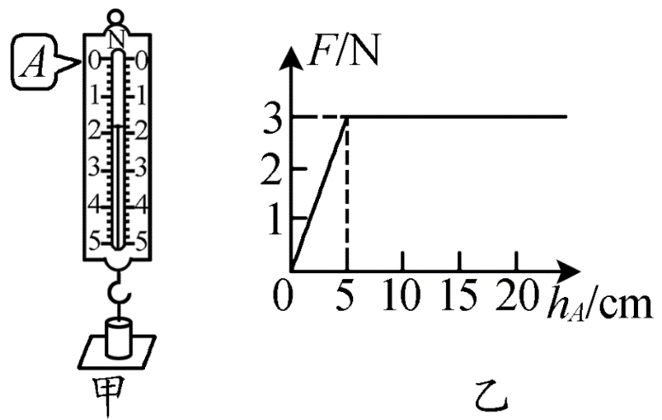
1.8
3
4 000

Slide 16
2×10⁴

Slide 17
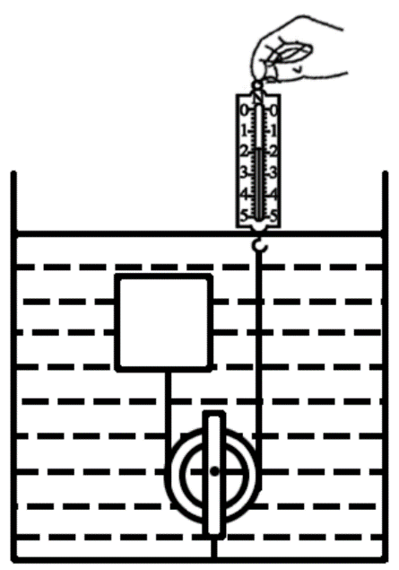
1.09×10³
不变
3

Slide 18
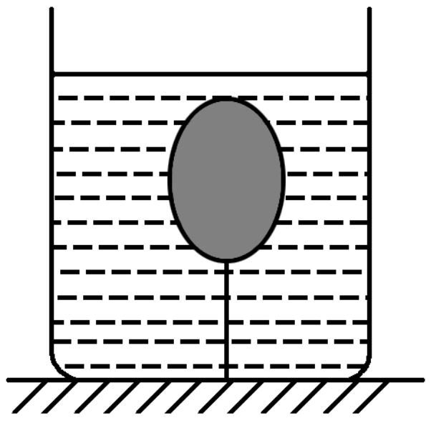
8
2

Slide 19
6.7×10⁸
25

Slide 20
90
80
0.8

Slide 21
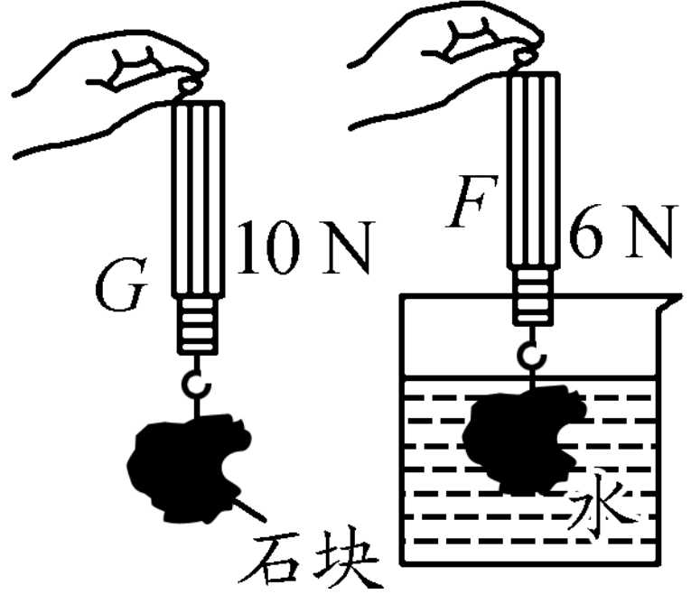
2 500
400

Slide 22
2.3×10⁴
0.45

Slide 23
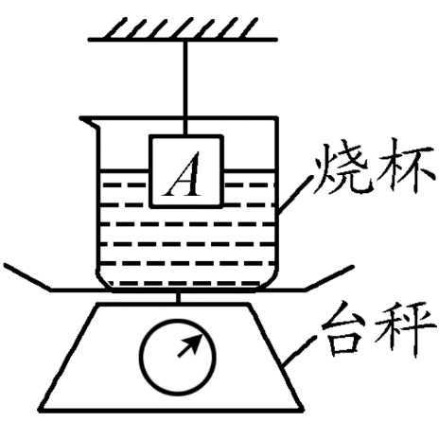
1.5
4.5
变小

Slide 24
谢谢！

